Slide 1
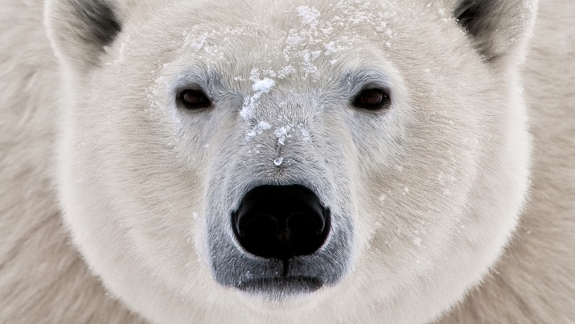
Отчет на тему:"Посещение музея Арктики и Антарктики"

Slide 2
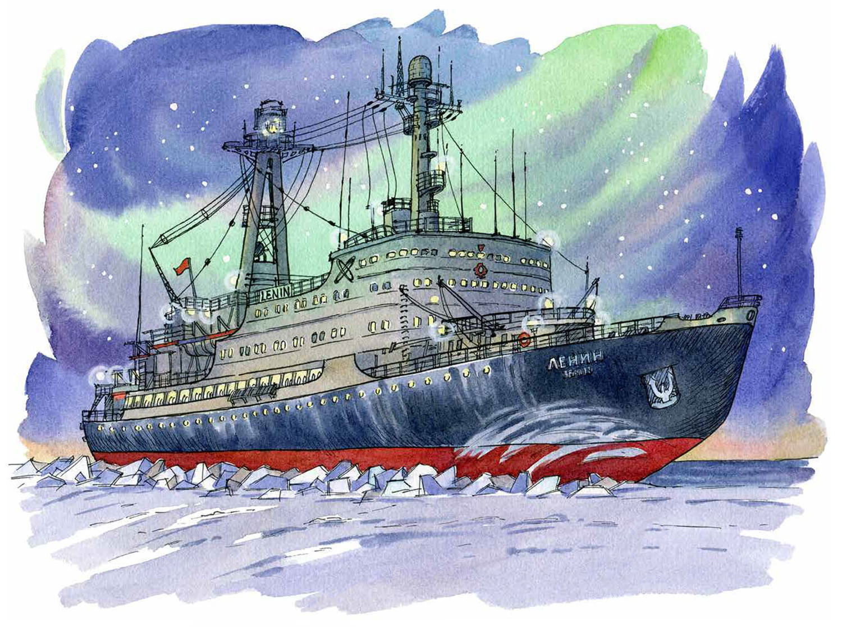
Вопросы к отчету:
Первые русские мореплаватели
Первый в мире Арктический ледокол
Самолет-амфибия
Первая воздушная высокоширотная экспедиция
Одежда,бытовые вещи полярников,научные приборы
"Полярное сияние"

Slide 3
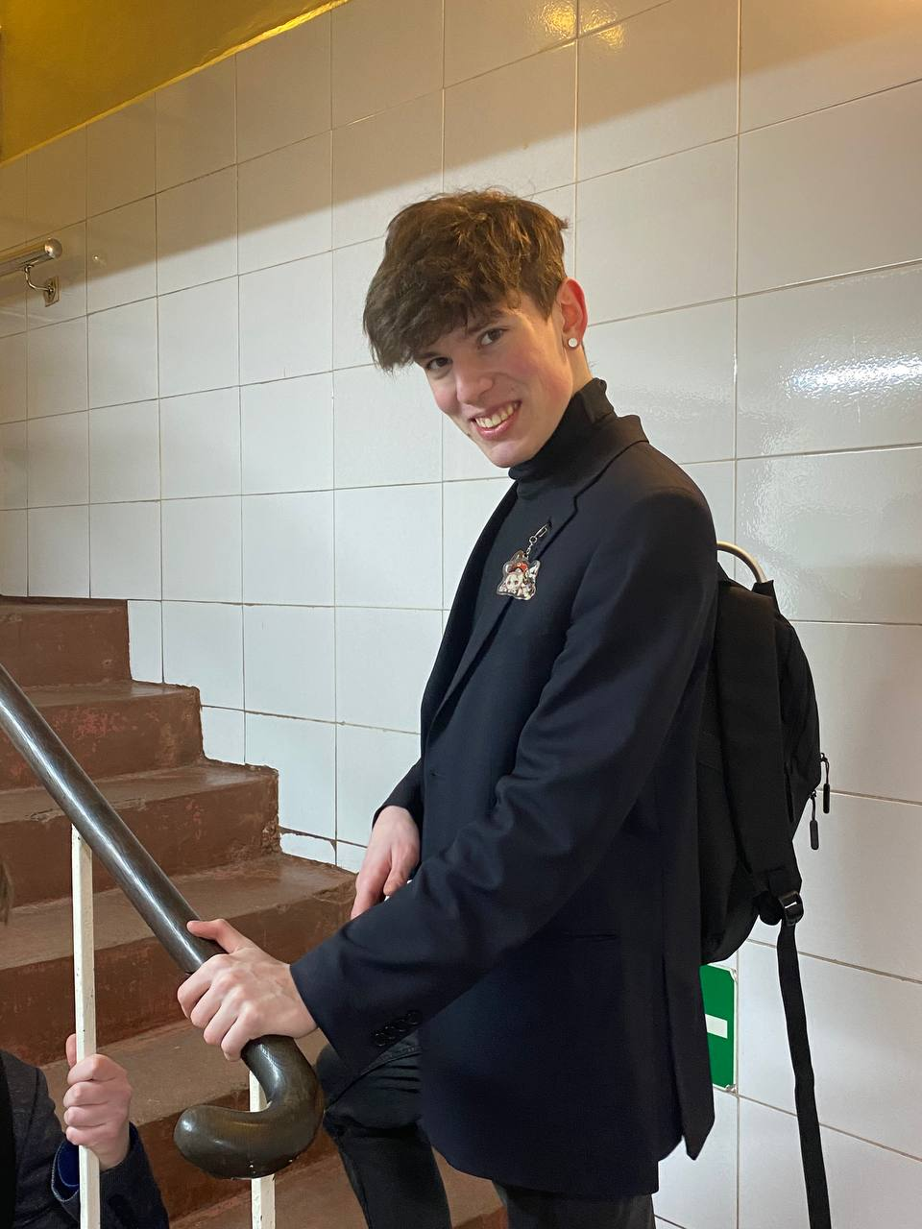
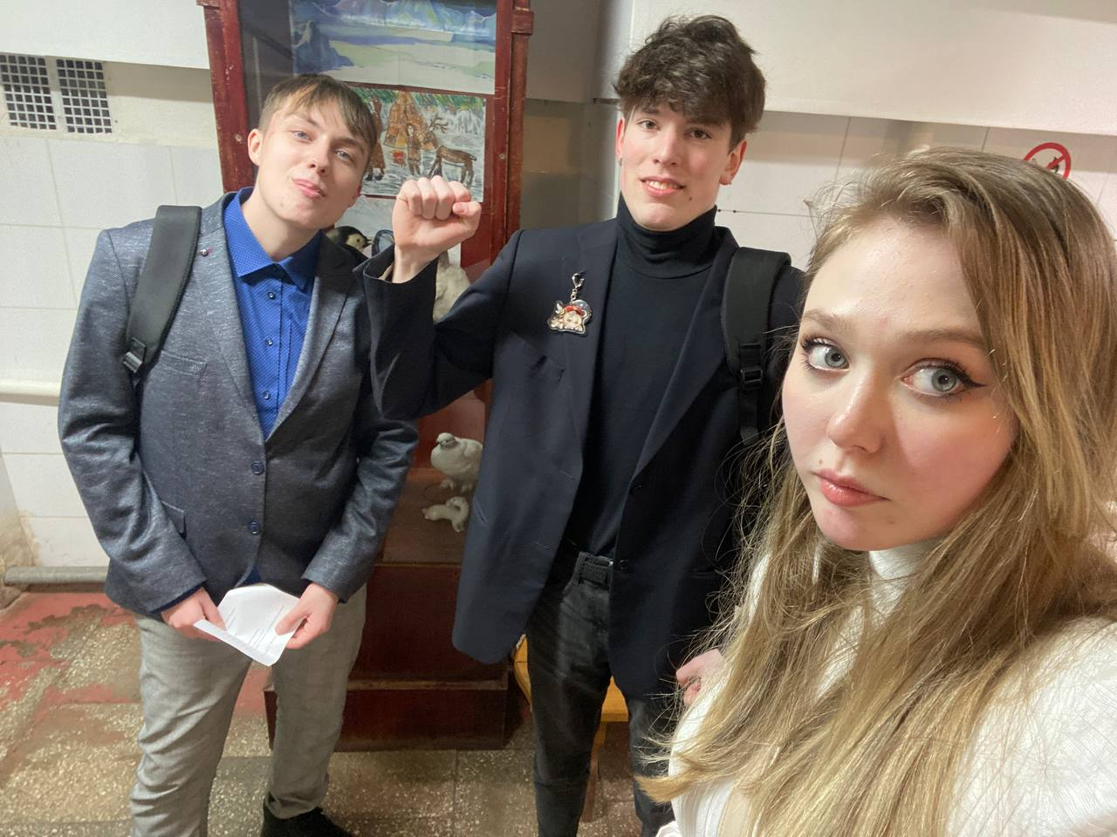
Начало осмотра

Slide 4
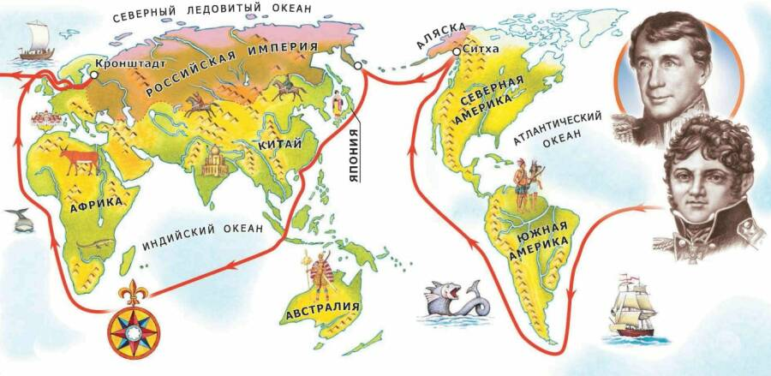
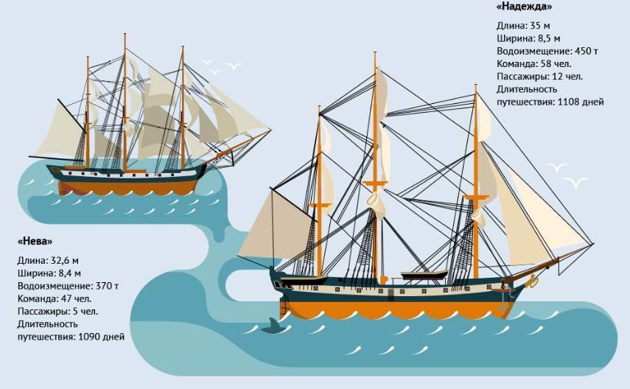
Первые русские мореплаватели
Иван Крузенштерн и Юрий Лисянский - первые русские мореплаватели, совершившие кругосветное путешествие. Их экспедиция длилась три года (началась в 1803 и завершилась в 1806 году). Они со своими командами отправились в путь на двух кораблях, которые носили названия «Надежда» и «Нева».

Slide 5
Первые русские полярники
Ру́сская поля́рная экспеди́ция 1900—1902 годов была снаряжена Императорской Академией наук и имела основной целью исследование части Северного Ледовитого океана к северу от Новосибирских островов и поиск легендарной Земли Санникова. Стала первым академическим предприятием России в водах Ледовитого океана, совершённым на собственном судне^{[1]}. Руководил экспедицией русский геолог и полярный исследователь барон Эдуард Васильевич Толль.

Slide 6
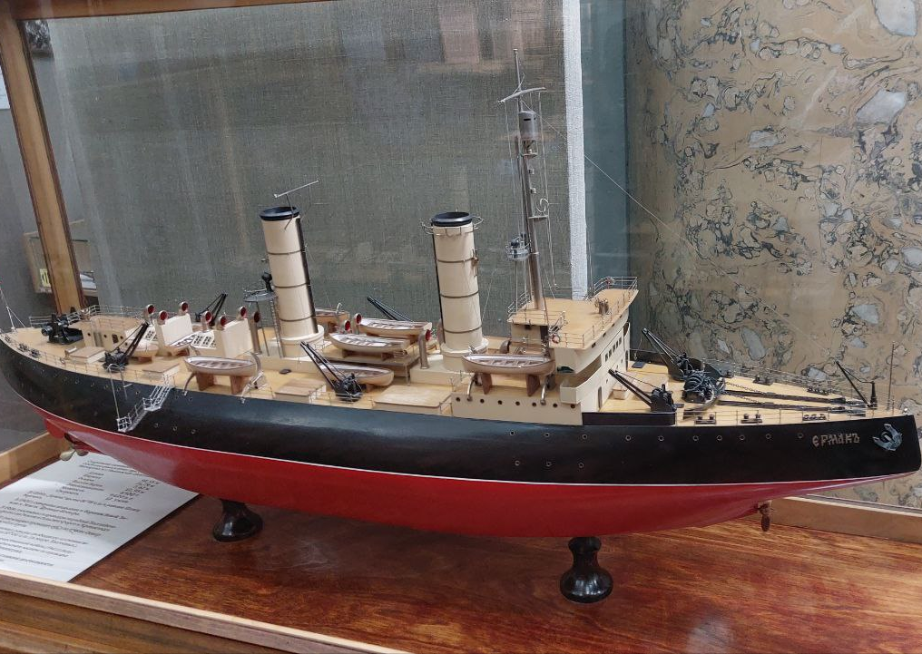
Первый в мире Арктический ледокол
Ерма́к — ледокол русского и советского флотов. Первый в мире ледокол арктического класса. Назван в честь русского исследователя Сибири — Ермака Тимофеевича.

Slide 7
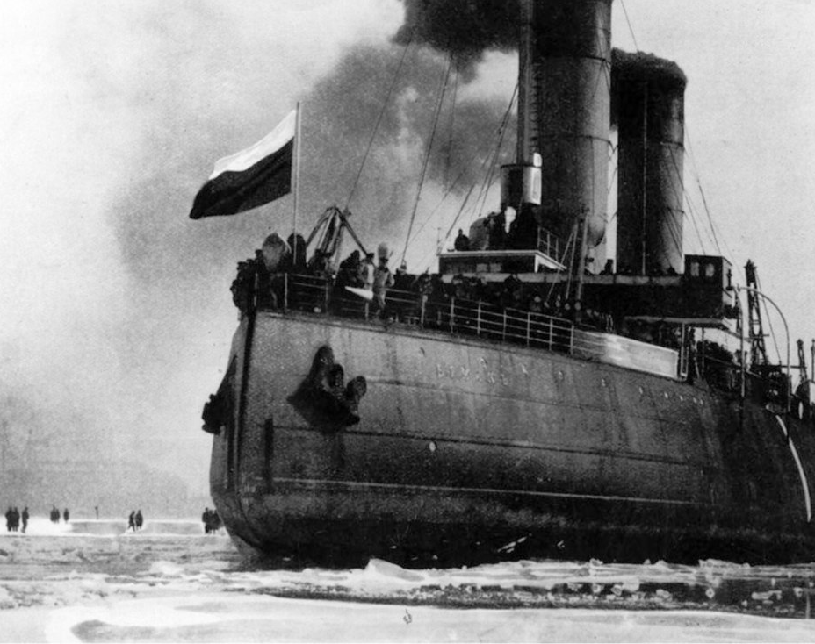
Корпус «Ермака» при длине 93 м имел ширину 21,6 м и был разделён восьмью водонепроницаемыми переборками на девять отсеков. Корабль имел наклонный форштевень, что позволяло ему проламывать лёд тяжестью корпуса. «Ермак» стал первым в мире ледоколом, способным ходить в тяжёлых льдах.Уже в апреле 1899 г. ледокол освободил затёртые льдом у Ревеля пароходы, а летом 1899 г. Макаров совершил на «Ермаке» поход в Арктику, достигнув 81° 28' северной широты. Во время похода проводились гидрологические и метеорологические наблюдения, а также киносъёмка льдов.

Slide 9
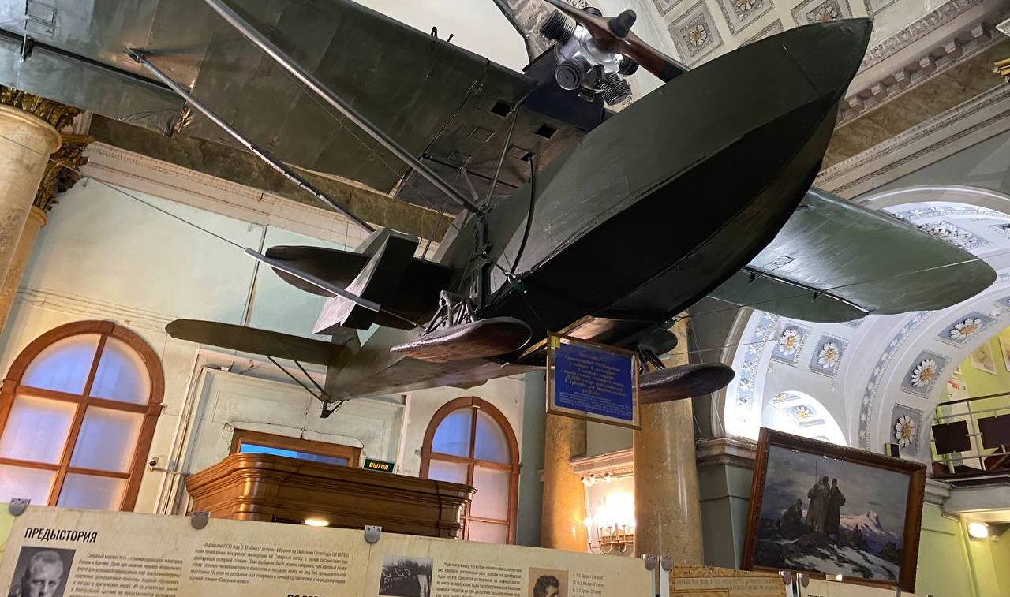
Самолет амфибия
Самолет-амфибия или амфибия — это летательный аппарат, который может взлетать и садиться как на твердую землю, так и на воду. Обычно это вертолеты с неподвижным крылом, хотя существуют и вертолеты-амфибии.

Slide 10
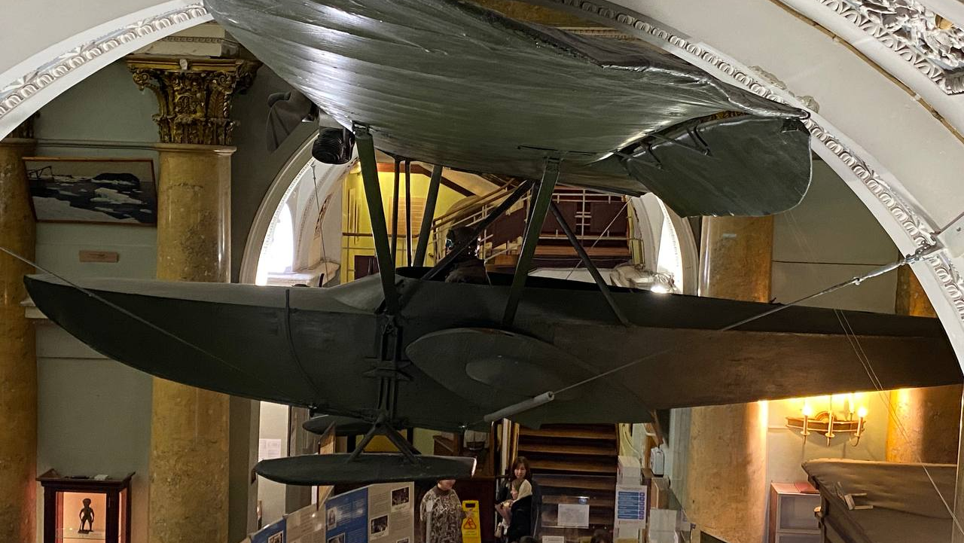
Бе-200 — один из самых необычных многоцелевых самолётов, разработан на основе и с использованием идей, заложенных в предшественника — амфибию А-40. Забор воды для тушения пожаров может быть проведён как на аэродроме, так и на поверхности воды в режиме глиссирования.

Slide 11
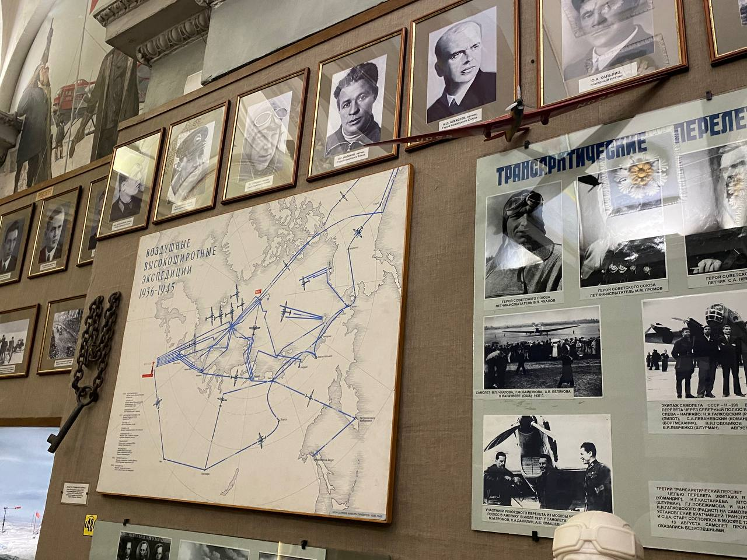
Первая воздушная высокоширотная экспедиция
Первая высокоширотная воздушная экспедиция «Север» была осуществлена весной 1937 года. Тогда она организовала в районе географического Северного полюса первую дрейфующую станцию. Экспедицией руководил О. Ю. Шмидт.

Slide 12
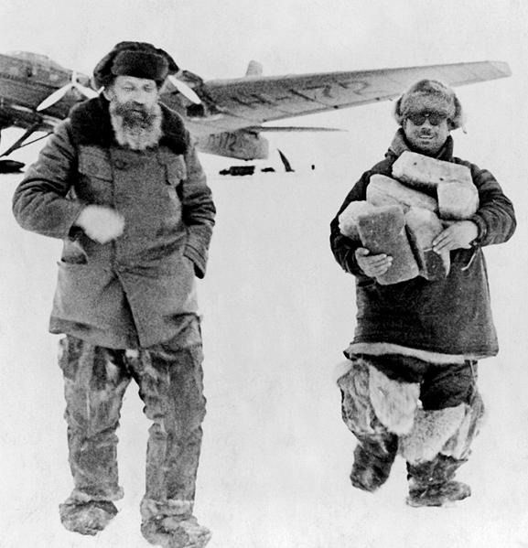
Весной 1941 года в районе Северного полюса в трёх точках сотрудниками Арктического института Яковом Либиным, Михаилом Острекиным и Николаем Черниговским были проведены океанографические, геомагнитные и метеорологические наблюдения. Самолёт Н-169 пилотировал Иван Черевичный, а штурманом был Валентин Аккуратов.
Прерванные войной исследования в Арктике возобновились в 1948 году.В 1950 году экспедицией «Север-5» была организована дрейфующая станция «Северный полюс-2». Ежегодной экспедиция «Север» стала с 1954 года и продолжалась по 1993 год включительно.Многие участники экспедиций были награждены государственными наградами и почётными званиями.

Slide 13
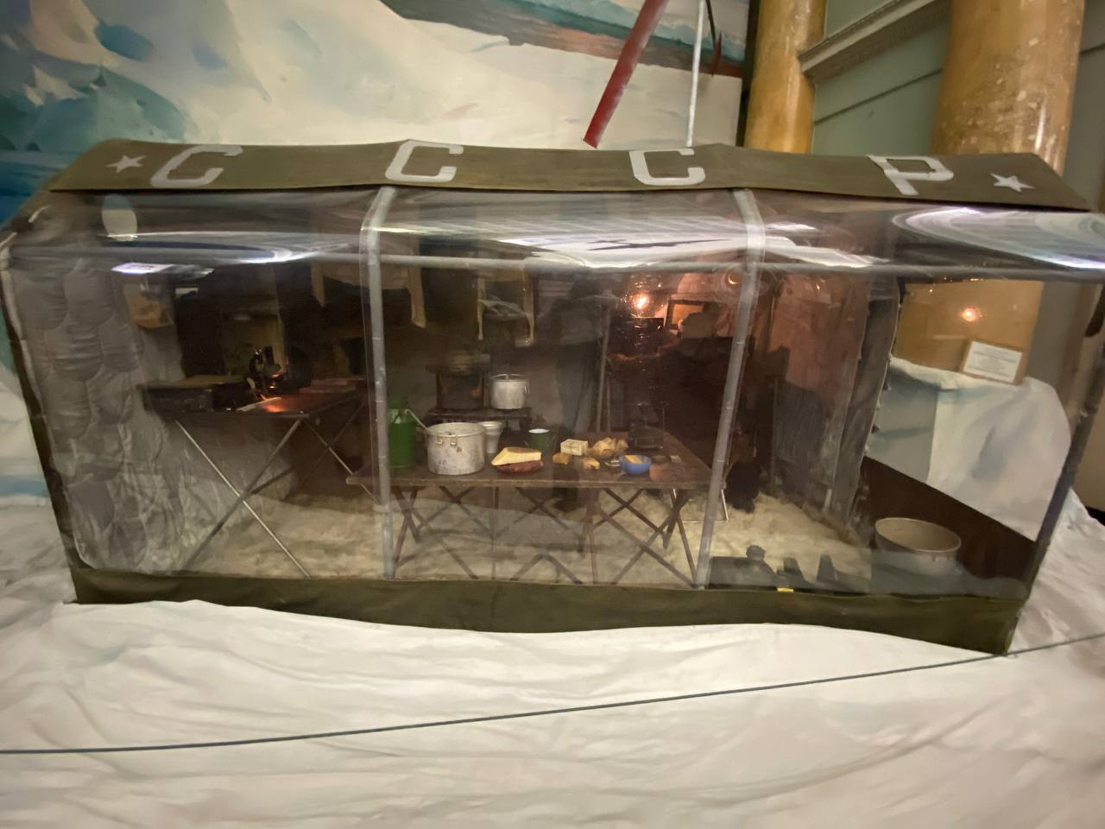
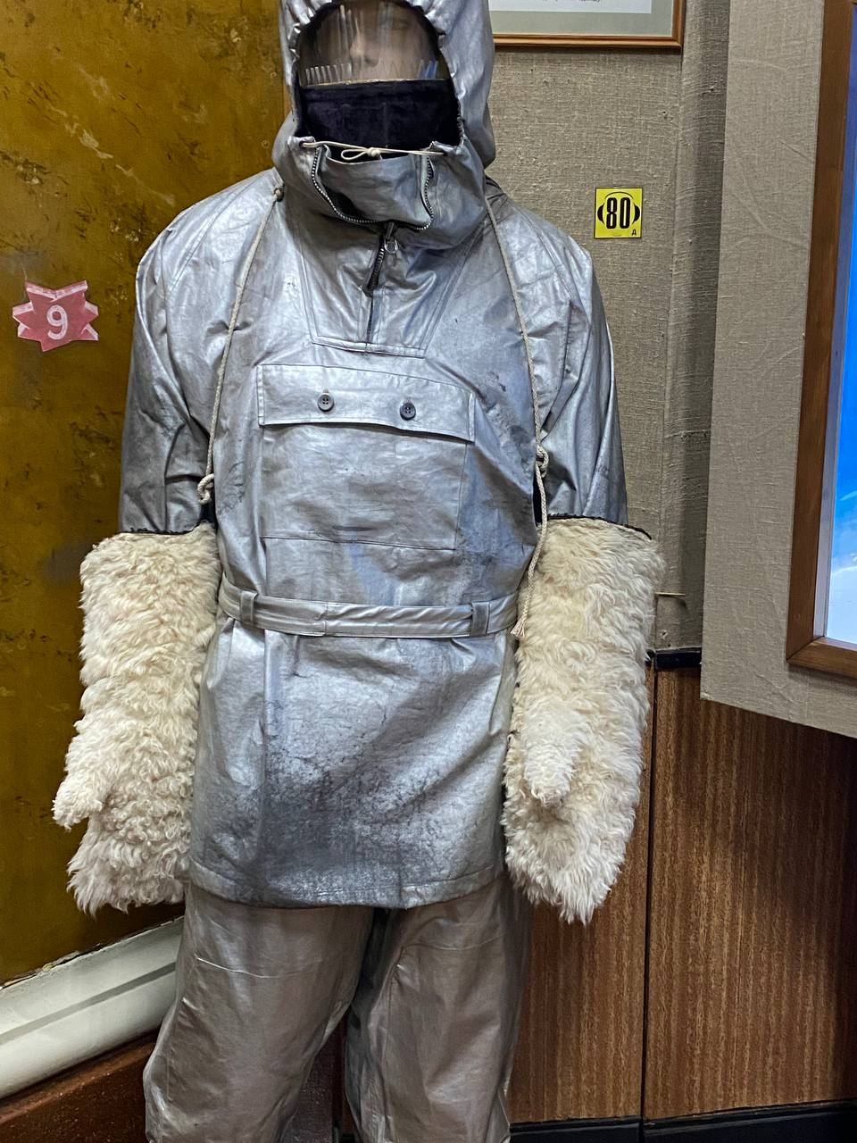
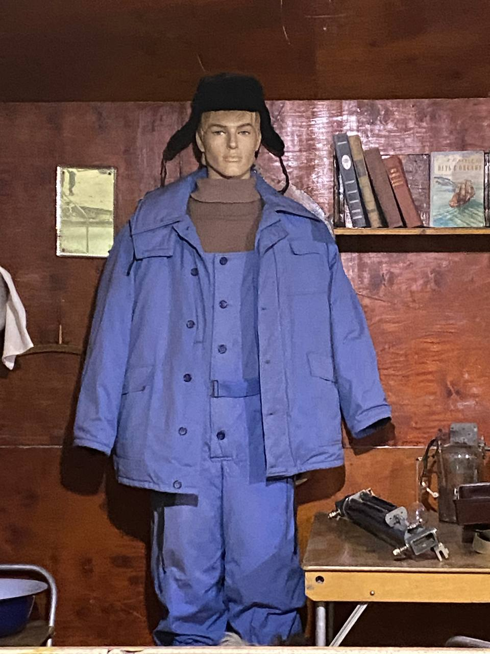
Одежда,бытовые вещи полярников,научные приборы
В экспозиции отдела представлены подлинные предметы дрейфующих станций — одежда, бытовые вещи полярников, научные приборы, а также деревянный передвижной разборный домик дрейфующей станции „Северный полюс-3”.

Slide 14
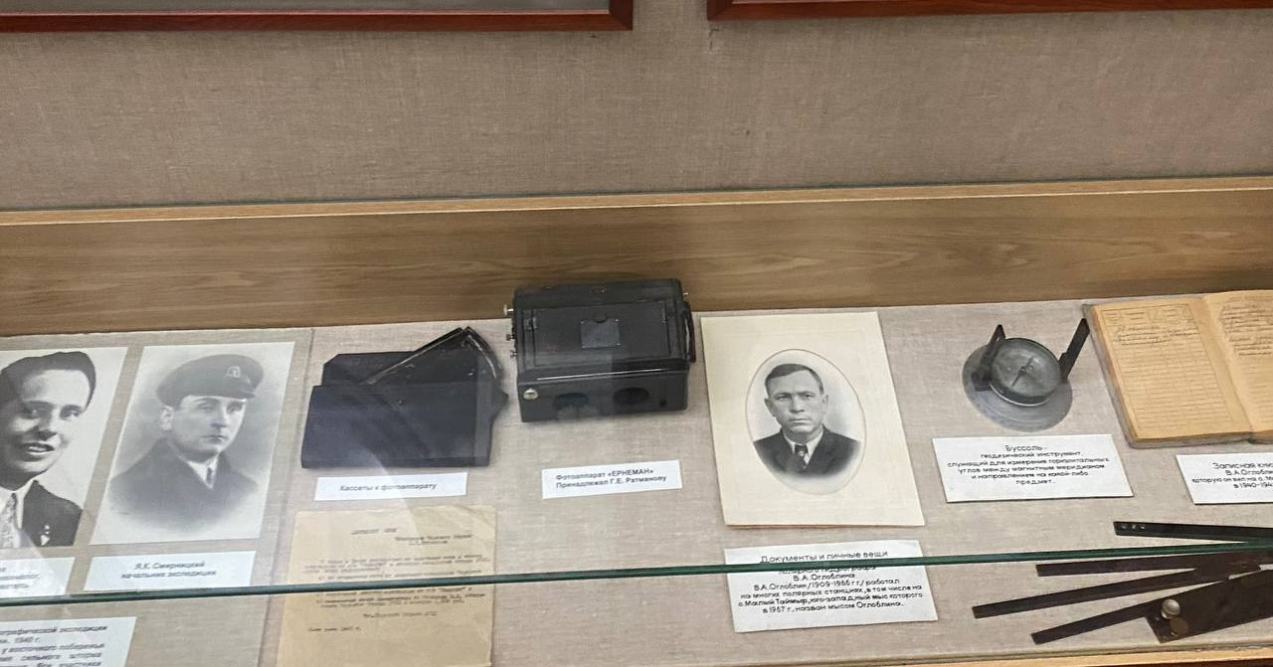
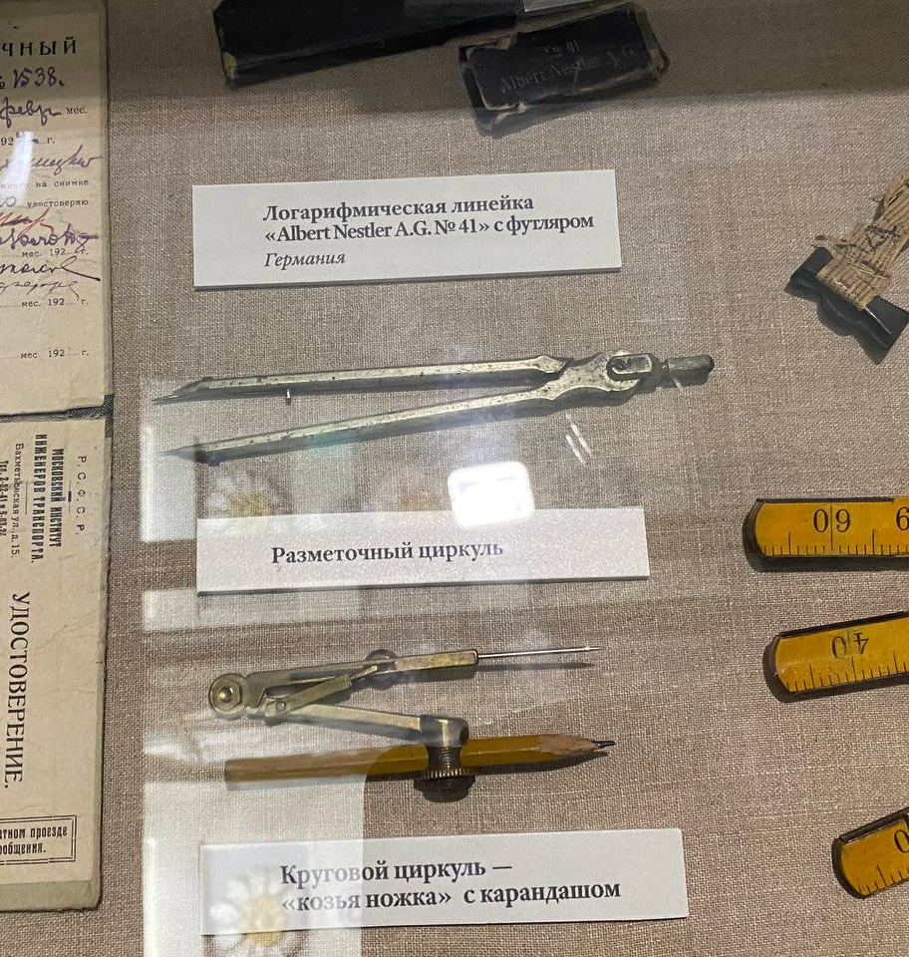
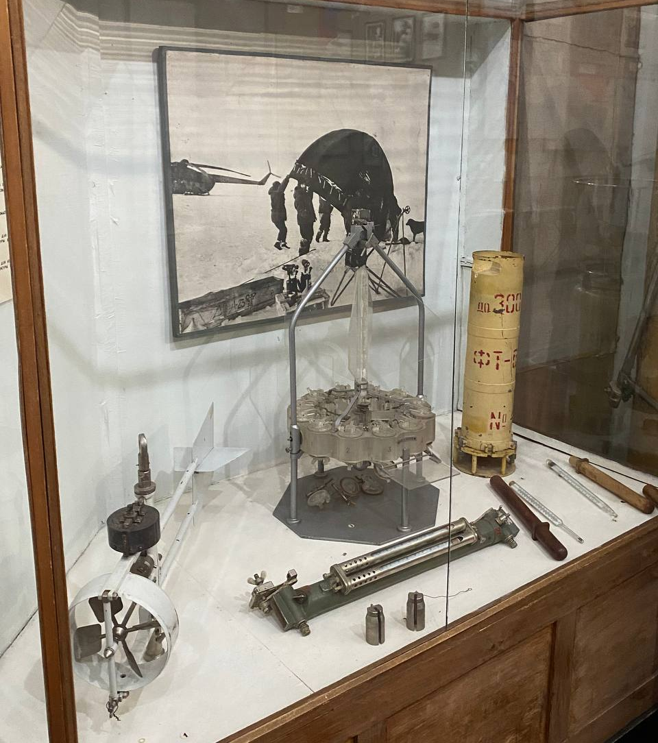
Предметы и измерительные приборы полярников

Slide 15
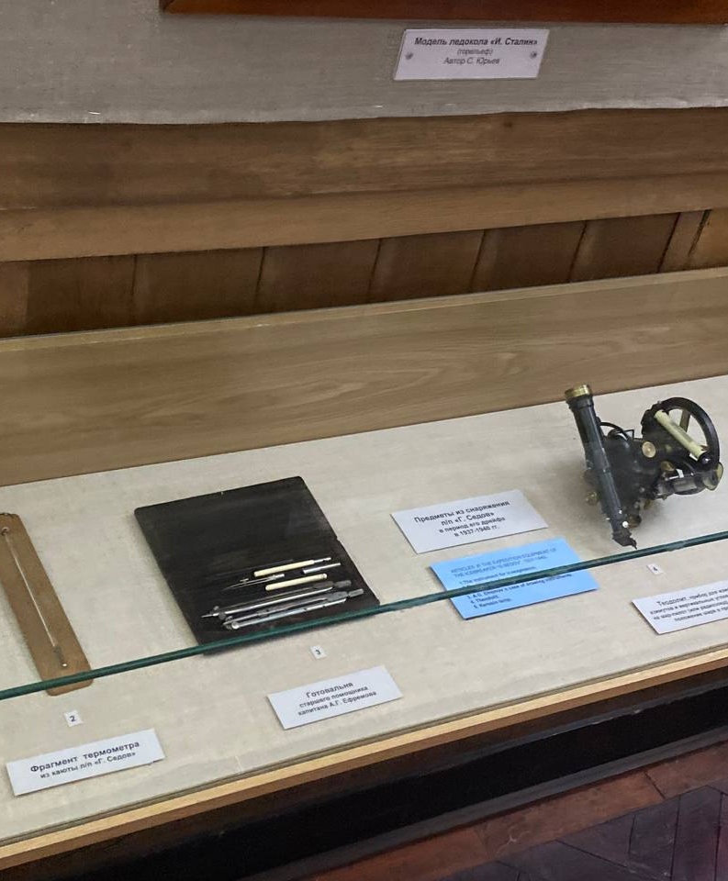
Специфика арктических исследований потребовала создания специальной аппаратуры. Экспозиция знакомит с подлинными приборами, которые были разработаны отечественными учеными: электрический самописец течений, дистанционная метеостанция, фототермограф с годовой автономностью и возможностью функционирования в морях, покрытых льдом в течение большей части года. Для арктических исследований создана автоматическая радиометеостанция, которая устанавливалась на льду в Северном Ледовитом океане и в течении года передавала по радиоканалу метеоинформацию. В экспозиции отдела можно увидеть макет дрейфующей автоматической радиометеостанции, выполненный в масштабе 1:10. Большая карта-схема наглядно иллюстрирует работу Северного морского пути и роль ледокольного флота в современных арктических перевозках.

Slide 16
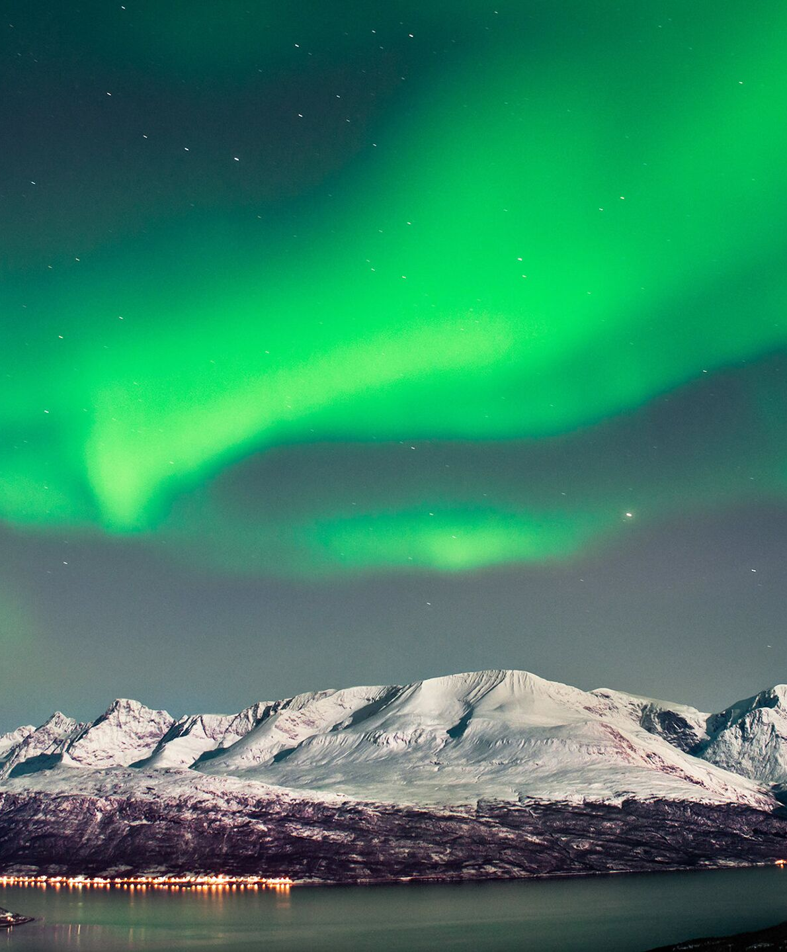
"Полярное" сияние
Полярное сияние возникает в результате взаимодействия солнечного ветра с магнитным полем Земли. Солнечный ветер обычно усиливается при максимальной солнечной активности, которая циклически наблюдается каждые 10–12 лет.

Slide 17
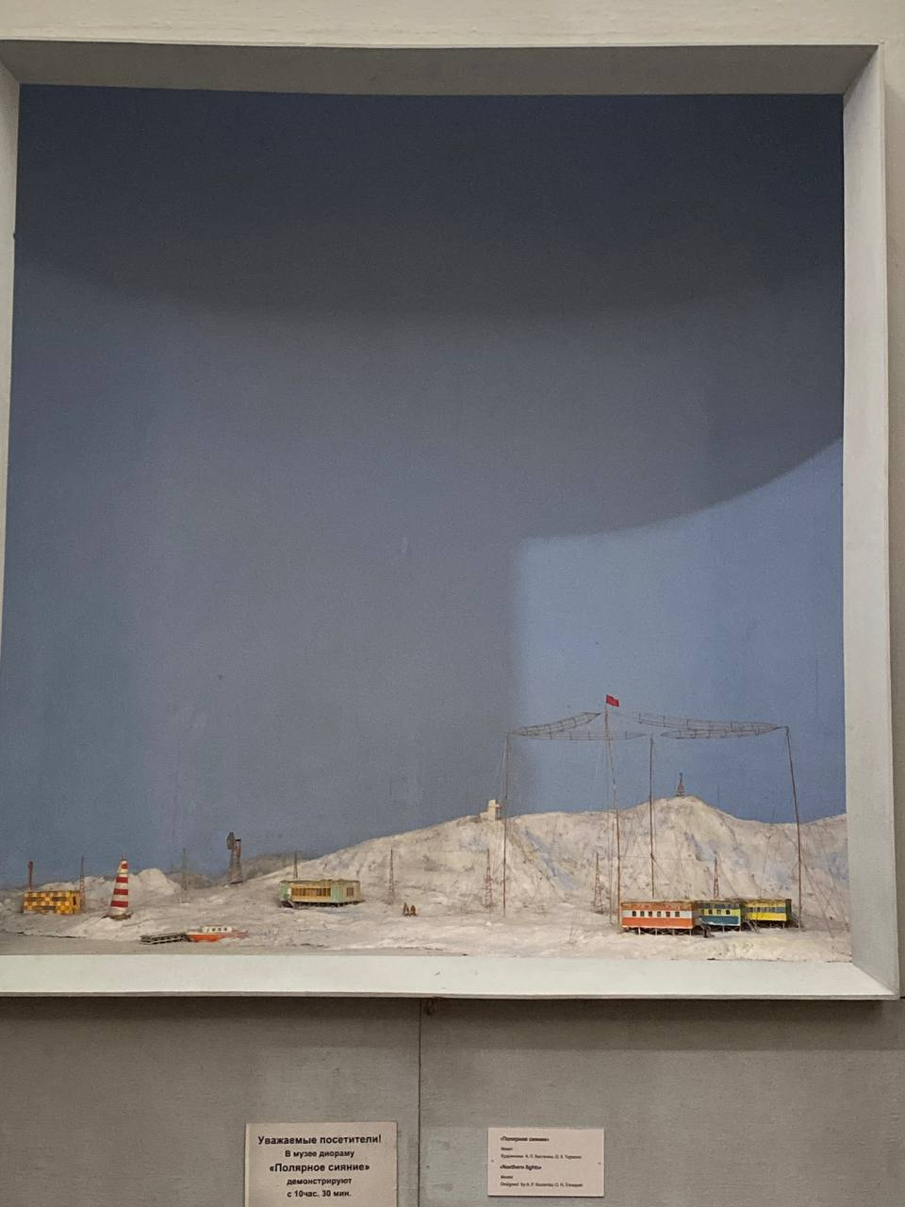
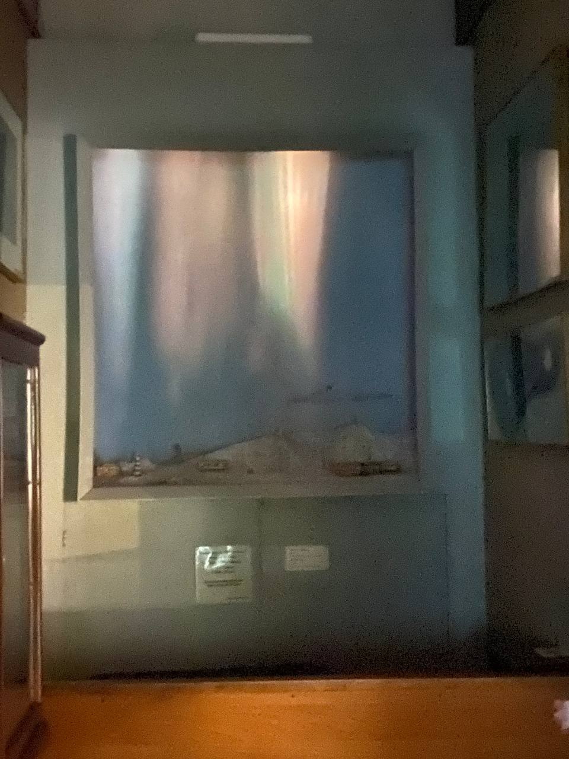
Макет исследовательской станции и "полярного сияния"
День
Ночь

Slide 18
На стадии роста солнечной активности пятна на Солнце обозначают зоны магнитной солнечной активности, связанные с солнечными вспышками и коронарными массовыми выбросами. На стадии снижения возрастающая скорость солнечного ветра часто связана с коронарными дырами, которые позволяют заряженным частицам улетать вдоль линий магнитного поля.
Полярное сияние вызвано электрически заряженными частицами, излучаемыми Солнцем (солнечный ветер), воздействующими на разреженные газы в верхней атмосфере.

Slide 19
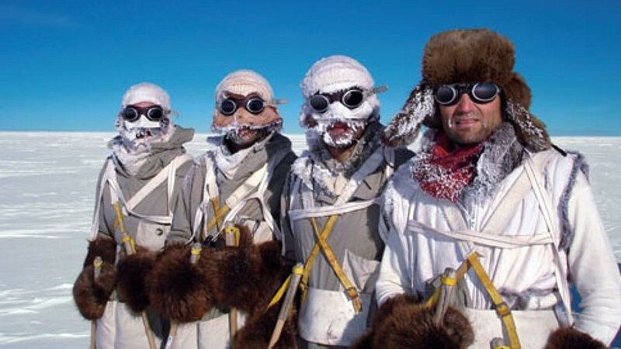
Над проектом работали:
Леа,Никита и Дмитрий.
193 группа.

